Slide 1
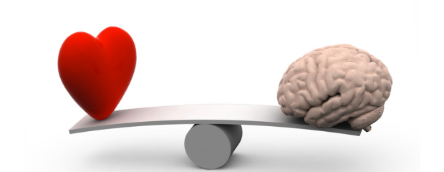
Diplomado en
Inteligencia Emocional
Coach: Eduardo Sánchez

Slide 2
Reglas
Respetar, Escuchar sin juzgar, no dar consejos,
Hablar en primera persona
Absoluta discreción
Establecer un marco de confianza
EXPRESAR LO QUE SIENTO Y PIENSO
Hablar de “mi” me sirve a “MI” y a otros
Coach: Eduardo Sánchez

Slide 3
Agenda
Presentación del equipo de Ledusco
Presentación de los participantes
Generales del Diplomado
Objetivo del Diplomado
Introducción a la Inteligencia Emocional
Coach: Eduardo Sánchez

Slide 4
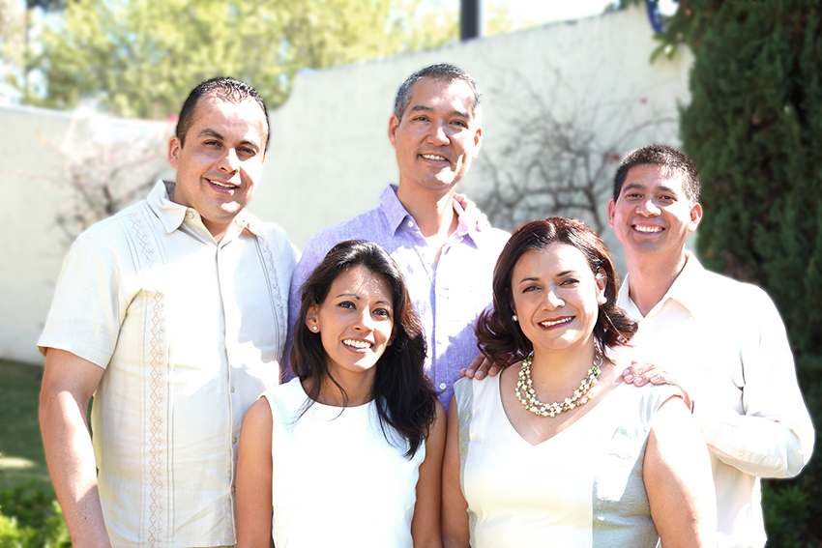
Eduardo Sánchez
Coach Ontológico & PNL & DBO
462-1630787
esanchez@ledusco.com.mx
Agustín García
Coach Ontológico & PNL
477-5274331
agarcia@ledusco.com.mx
Leticia Trujillo
Coach Ontológico & Constelaciones
462-1180561
ltmatay@ledusco.com.mx
Laura Chávez
Coach Ontológico & Musicoterapia
442-1806178
ljchavez@ledusco.com.mx
Coach: Eduardo Sánchez

Slide 5
Presentación
Nombre
A que te dedicas
Que te atrajo al Diplomado
Que conflicto te gustaría resolver
Que lo que mas te enoja
Que es lo que mas te agrada
Coach: Eduardo Sánchez

Slide 6
Agenda
Generales del Diplomado
Fechas
Horarios
Comida
Break’s
Tareas generales
Tareas personales
Sesiones personales de coaching
Taller de Constelaciones Familiares
VARIOS
Coach: Eduardo Sánchez

Slide 7
Coach | Nombre | e-mail | Teléfono
Eduardo | Mario Ernesto Mayoral Rosales | mariomayoral@yahoo.com | 477-7272565
Lety | Antonio Rivera García | antonio@asapromocionales.com | 462-1958801
Janith | Ana Laura Almazán Mañón | asa@asapromocionales.com | 462-6282211
Agustín | Bernardo Torres Barbosa | bernitorres@yahoo.com | 462-2209682
Lety | Judith Andrea López Hernández | judiand23@gmail.com | 462-1606417
Lety | Anabel Hernández | Anaht55@gmail.com | 462-6281473
Agustín | Héctor Díaz Valdespino | Hector.diaz@danone.com | 55-91116152
Janith | Alicia Muñoz Rodríguez | lic.alimuro@hotmail.com | 462-2098134
Agustín | Vianey Huerta | Vianey_49@hotmail.com | 462-1684882
Agustín | Dulce Margarita Mendizábal Ávila | candy-azul12@hotmail.com | 462-1077800
Lety | Claudia Elizabeth Mireles Mendoza | Claudia.mireles@danone.com | 462-1873007
Janith | Fanny Gómez | Gomez.fanny@hotmail.com | 462-1248752
Janith | Lidia Gutiérrez Lugo | Lidiagl0108@hotmail.com | 462-1304392

Slide 8
Agenda
Objetivo del Diplomado
Generar cambios personales
Todos avanzamos de diferente forma y a diferente ritmo
Coach: Eduardo Sánchez

Slide 9
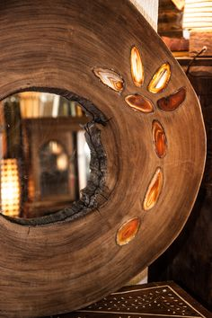
Coach: Eduardo Sánchez

Slide 10
¿Qué es la I.E.?
Es la capacidad para identificar, entender y manejar las emociones.
Coach: Eduardo Sánchez

Slide 11
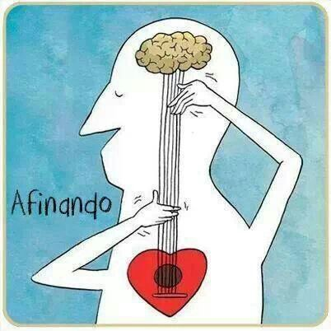
Inteligencia Emocional
Saber que hacer con tus emociones para que no limiten tu potencial
Coach: Eduardo Sánchez

Slide 12
“Las emociones fuera de control, vuelven a las personas inteligentes en estúpidas.”
Daniel Goleman
“De nada sirve un conocimiento, si no cambias tu comportamiento.”
Alejandro Jodorowsky

Slide 13
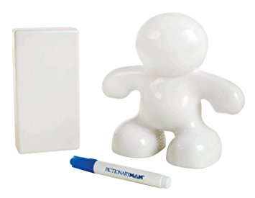

Slide 14
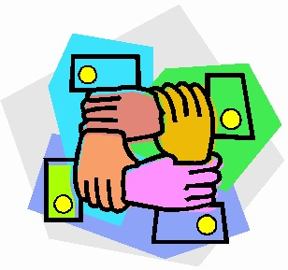

Slide 15
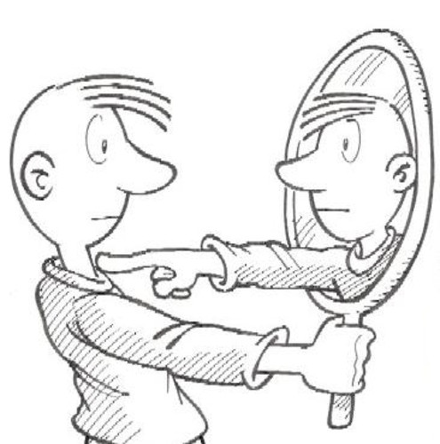

Slide 16
“En última instancia el hombre no debería cuestionarse sobre el sentido de la vida, sino comprender que la vida lo interroga a él. En otras palabras, la vida pregunta por el hombre, cuestiona al hombre, y éste contesta de una única manera: respondiendo de su propia vida y con su propia vida.
Únicamente desde la responsabilidad personal se puede contestar a la vida.”
Victor Frankl

Slide 17
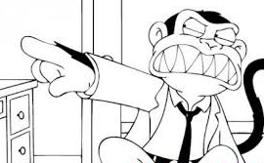
¿Responsable?

Slide 18
Historias

Slide 19
Desde dónde cuento lo que me pasa (vivo mi vida)
Responsable
Víctima

Slide 20
Frases de una persona que vive desde SER VÍCTIMA

Slide 21
Ser víctima es muy cómodo
Ser RESPONSABLE, requiere coraje

Slide 22
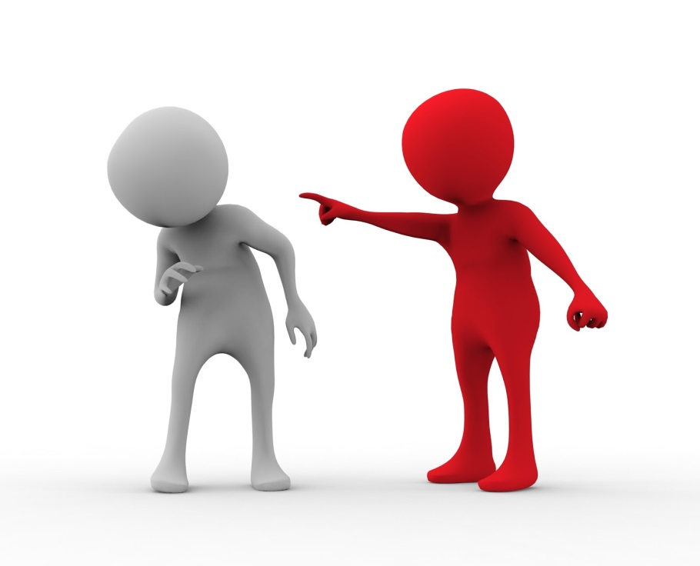
Recompensas Secretas
Reconocimiento
Justificar
Tener la Razón
Dominar

Slide 23
¿cómo me hago responsable al 100%?
Dándole sentido a lo que me pasa, dándole sentido a mi vida
Responsabilidad: aceptación y agradecimiento
Amor
Sufrimiento

Slide 24
Elección
Es que debo de ……....
Es que tengo qué …………

Slide 25
Elección
Quiero vs Compromiso
¿Qué es lo que quiero?
¿A que me comprometo? (¿con quien?)

Slide 26
M e t a
SER HACER/TENER

Slide 27
Resultado = Intención + Mecanismo % %
Resultado de mi VIDA
100

Slide 28
La Culpa

Slide 29
¿Qué es la culpa?
¿Cómo se genera la culpa?
¿Qué equilibra la culpa?
¿Cómo libero la culpa?
¿Tipos de culpa?

Slide 30
¿Qué es la culpa?
Diccionario: Imputación a alguien de una determinada acción como consecuencia de su conducta
Es el emoción (-) que ocultamos de la vista de los demás
Es una emoción destructiva a nivel inconsciente

Slide 31
Consecuencias
Garantía de sufrimiento
Nos hace esclavos del pasado
La heredamos a quién mas decimos amar
Nos orilla a generar neurosis, depresiones y adicciones, relaciones destructivas, carencias, enfermedades
Autosabotaje

Slide 32
Consecuencias
Cuando sentimos culpa padecemos y generamos mayor castigo, atrayendo personas y circunstancias que nos causan daño y sufrimiento, dañándonos a nosotros mismos, a los que están a nuestro alrededor y a los qué más decimos amar

Slide 33
¿Cómo se genera la culpa?
Cuando haces “algo” en contra de ti mismo
En contra de tu verdadero SER

Slide 34
¿Qué equilibra la culpa?
Castigo
Dolor
Sufrimiento
Ley moral dentro de mi

Slide 35
Tipos de Culpa
Infancia inconsciente
*por tu culpa
*por vergüenza
*por consecuencia

Slide 36
Tipos de Culpa
Adultos inconsciente
*por errores o fallas
*por justificar
*por consecuencia

Slide 37
Tipos de Culpa
La peorrr de todas…
La Culpa CONSCIENTE

Slide 38
Cuando culpamos a otros, se paga la evasión
HAY QUE SER RESPONSABLES

Slide 39
¿Cómo libero la culpa?
Lo grave no es cometer errores, lo grave es no enfrentarlos desde la responsabilidad
No buscar culpables (víctima)
ACEPTAR
RECONOCER
REPARA DSN
PERDÓNATE
AGRADECE
No lo vuelvas a hacer
APRENDE, CRECE Y TRASFÓRMATE

Slide 40
Del pasado
Puedo huir o aprender
Puedo ser víctima o responsable
Puedo dañar o reparar
Puedo aceptar y agradecer
Del presente
PUEDES SER TÚ, DESDE
LO MAS PROFUNDO DE TI MISMO

Slide 41
NO TEMAS cometer algún error, recuerda que somos humanos esa es nuestra característica, EQUIVOCARNOS; solo que, enfrenta con responsabilidad las consecuencias, no los justifiques por que eso le abre las puertas a la culpa.

Slide 42
MOD 2
La Soberbia del
Perdón

Slide 43
¿Qué es la soberbia?
Sentimiento de superioridad frente a los demás
Sobrevaloración del yo

Slide 44
¿Qué es el Perdón?
Acto de arrepentimiento
Liberar a otro de culpa
Es la acción de liberar a alguien de una obligación
EL PERDÓN ES LIBERTAD
Libertad de mi propia alma

Slide 45
¿Perdonar es soberbio?

Slide 46
Otorgar Perdón
o
Pedir Perdón

Slide 47
¿A quién puedo perdonar?
Desde mi propio SER
A mis hijos, nietos, bisnietos etc…..
A mi mismo

Slide 48
RESUMEN
Hemos aumentado nuestro nivel de consciencia en
SER Responsables, no víctimas
Tienes la opción de elegir
Intensión es 100% el resultado de mi vida
Liberar la culpa y no ir en contra de mi mismo
Perdonar(me) sin juicios

